Slide 1



“Confía en tu capacidad: cada ejercicio de Química que enfrentas te demuestra que estás lista o listo para lograrlo.”

Slide 2

¿Cuál es el objetivo de aprendizaje de la clase?
- Caracterizar los principales grupos funcionales orgánicos y describir sus aplicaciones en productos cotidianos.
¿Qué conocimiento de la ciencia aprenderemos?
- Grupos funcionales: haluros, éteres, alcoholes, aminas, cetonas, aldehídos, ácidos carboxílicos.
- Aplicaciones prácticas de los grupos funcionales (medicamentos, plásticos, detergentes).

Slide 3



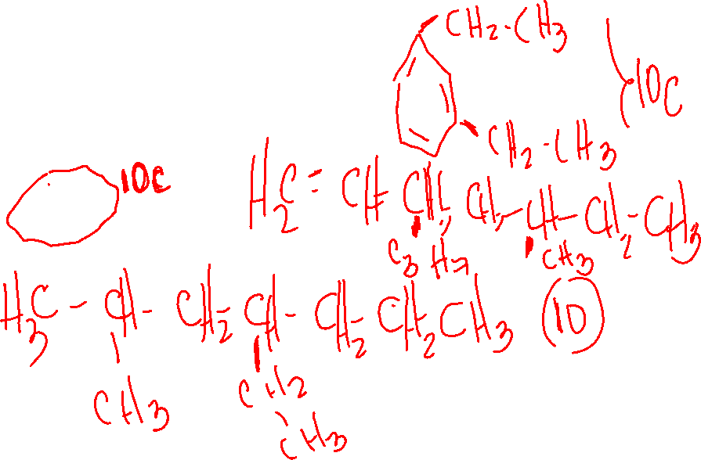
¿Cuál de los siguientes compuestos contiene un mayor número de átomos de carbono?
Ciclodecano
4-etil-2-metilheptano
1,3-dietilbenceno
5-metil-3-propilhepteno
Habilidad:
Procesar y analizar la evidencia
D

Slide 4
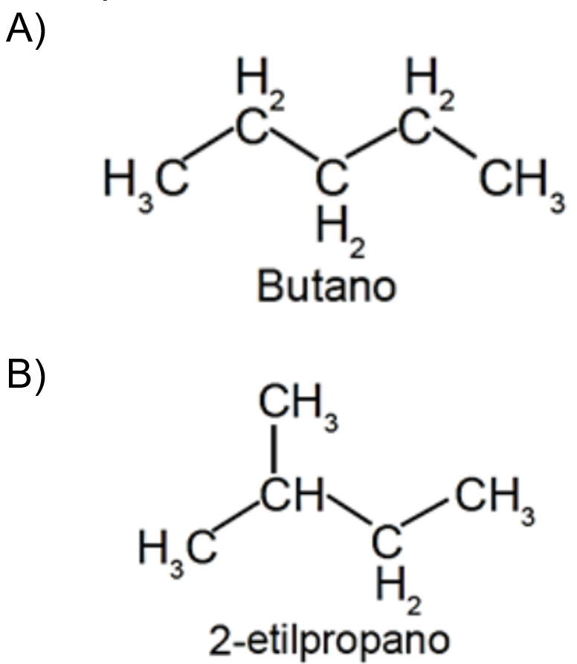
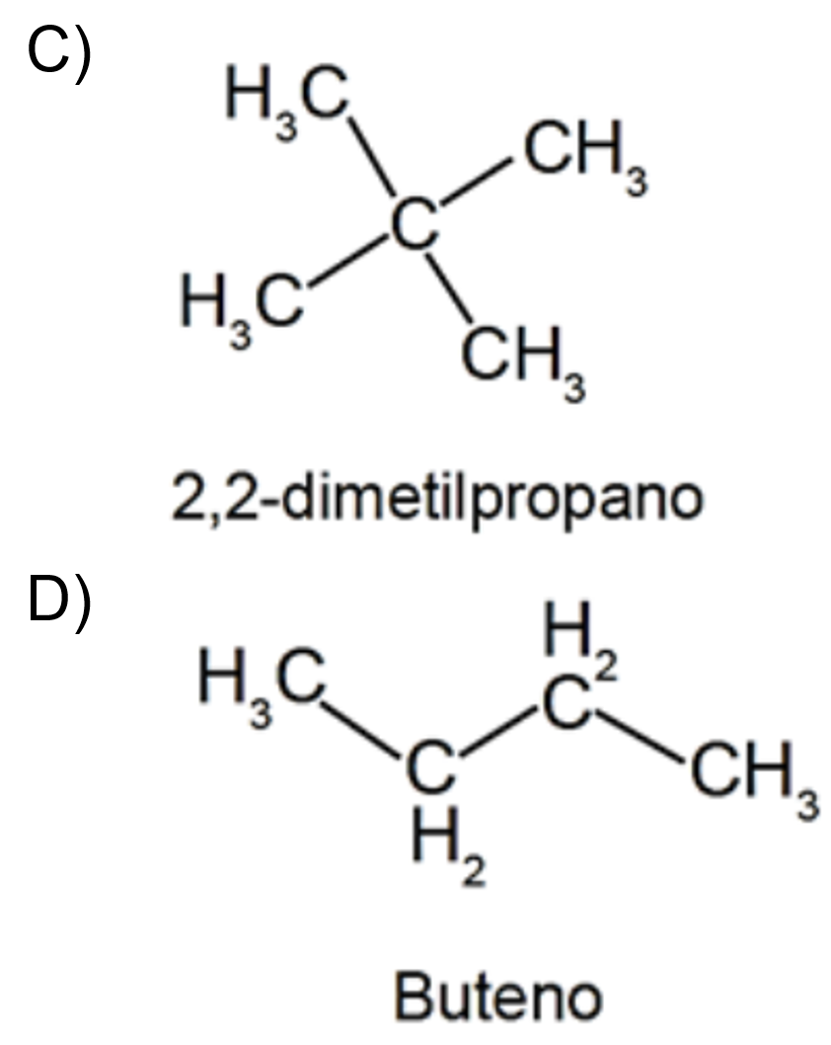
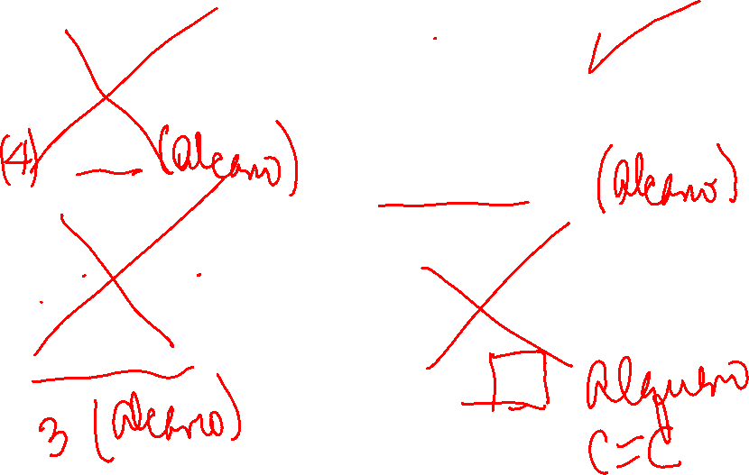
¿Cuál de las siguientes estructuras se relaciona correctamente con el nombre señalado en la parte inferior?
Habilidad:
Comunicar
C

Slide 5
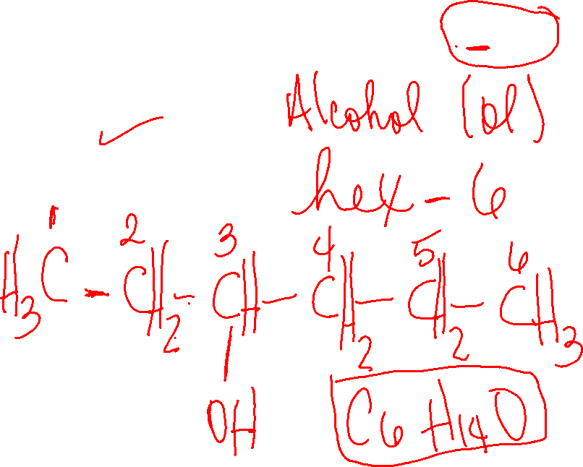
¿Cuál de las siguientes fórmulas globales corresponde al 3-hexanol?
C6H8O
C6H12O
C6H4O
C6H14O
Habilidad:
Procesar y analizar la evidencia
D

Slide 6
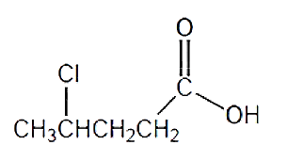
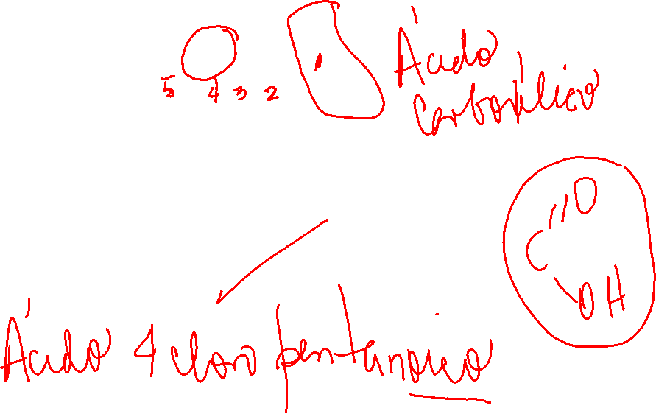
La siguiente estructura representa un compuesto orgánico:
Al respecto, y de acuerdo con la nomenclatura IUPAC, ¿qué nombre recibe esta estructura?
3-cloropentanal
Ácido 3-cloropentanoato
Ácido 2-cloropentanoico
Ácido 4-cloropentanoico
Habilidad:
Procesar y analizar la evidencia
TIP: Contempla que el ácido carboxílico posee más prioridad que el haluro de alquilo.
D

Slide 7
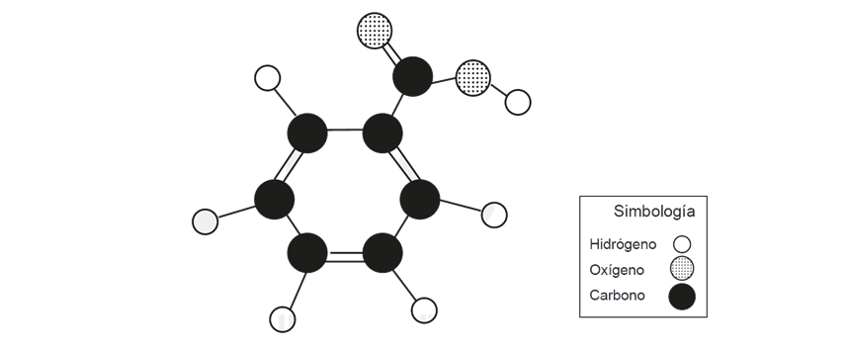

La siguiente representación es de una molécula orgánica con un grupo funcional oxigenado:
Al respecto, de acuerdo con la IUPAC, la molécula posee de grupo funcional a un(a):
ácido carboxílico.
cetona.
C) alcohol primario.
D) alcohol terciario.
Habilidad:
Procesar y analizar la evidencia
A

Slide 8
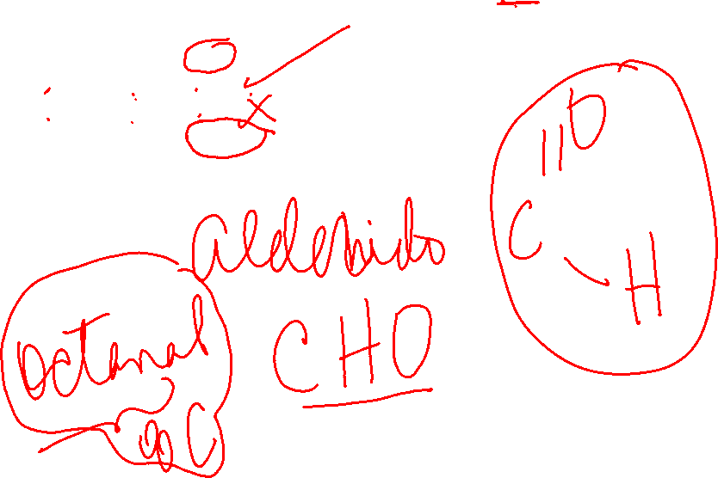
La fórmula correspondiente al aldehído denominado octanal es
CH3 – (CH2)7 – OH
CH3 – (CH2)6 – CHO
CH3 – (CH2)7 – CHO
CH3 – (CH2)7 – COOH
Conocimientos de la Ciencia
B

Slide 9
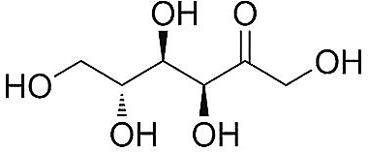

La siguiente imagen corresponde a un monosacárido del tipo cetosa, llamado fructosa:
Al respecto, es correcto afirmar que
su nombre IUPAC es 1,3,4,5,6-pentahidroxihexanona.
presenta en su estructura al menos un alcohol terciario.
es un polialcohol.
presenta un grupo ácido carboxílico.
Habilidad:
Procesar y analizar la evidencia
C

Slide 10
¿Cuál de los siguientes compuestos es una amina primaria?
CH3(CH2)3NH2
CH3CH2HCONH2
CH3CONH2
CH3CH2NHCH3
TIP: Recuerda los tipos de aminas:
R-NH2: Amina primaria
R-NH-R’ Amina secundaria R-NR’’-R’ Amina terciaria
Conocimientos de la Ciencia
A

Slide 11
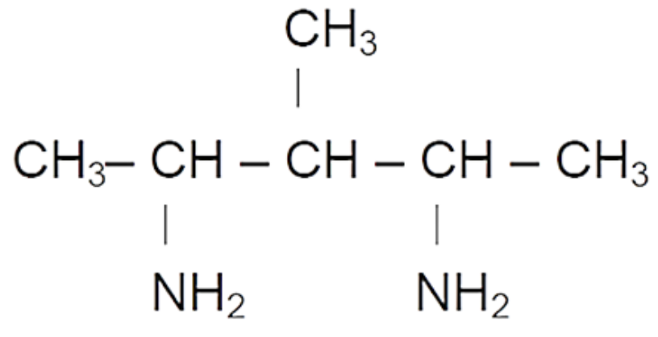
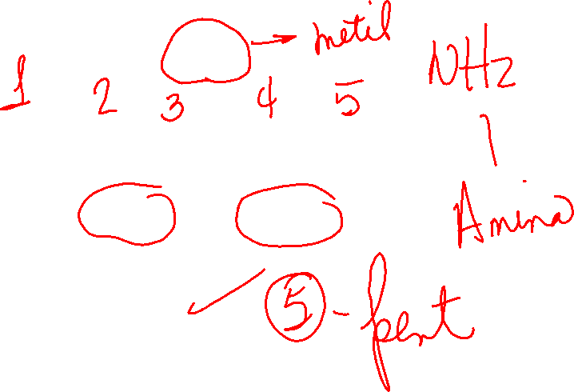
¿Cuál es el nombre de la siguiente estructura?
3-metil-1,2-pentandiamina.
2-metil-1,2-pentandiamina.
3-metil-2,4-pentandiamina.
3-metil-2,4-pentamina.
Habilidad:
Procesar y analizar la evidencia.
C

Slide 12
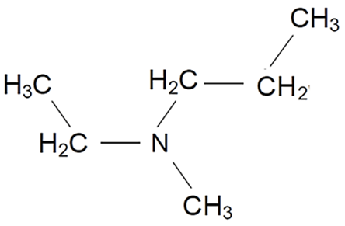

¿Cuál es el nombre correcto para la siguiente molécula?
Etilmetilpropanamina.
Metiletilpropanamina.
Propilmetiletanamina.
N-N-N-propilmetiletano.
Habilidad:
Procesar y analizar la evidencia
A

Slide 13
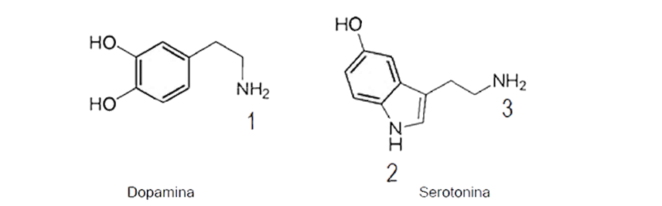
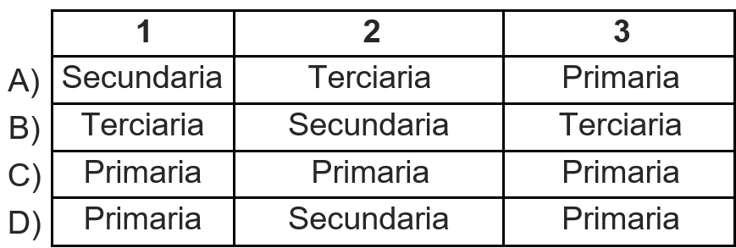

¿Cuál es la clasificación correcta de los siguientes grupos amino presentes en moléculas biológicamente activas?
Habilidad:
Procesar y analizar la evidencia
TIP: Recuerda los tipos de aminas:
R-NH2: Amina primaria
R-NH-R’ Amina secundaria R-NR’’-R’ Amina terciaria
D

Slide 14
En un libro, Alejandro encuentra información referida a los enlaces presentes en las moléculas orgánicas. En una serie de ejercicios propuestos, se pregunta por una estructura que presenta, en total, tres enlaces sigma por cada enlace pi, ¿cuál es la respuesta correcta a este ejercicio?
HC≡C-C≡C-CH3
B) HC≡C-C≡CH
C) HC≡C-CH=CH2
D) H2C=C=CH2
TIP:
Enlace simple: 1 enlace sigma
Enlace doble: 1 enlace sigma + 1 enlace pi
Enlace triple: 1 enlace sigma + 2 enlaces pi
Habilidad:
Procesar y analizar la evidencia
D
Pregunta 64 – PAES de invierno Ciencias Química - forma 171, admisión 2026

Slide 15

Un fármaco X se encuentra en dos formas distintas. En cada una de ellas, los átomos de la molécula se ordenan de manera diferente en el espacio, lo cual influye en que el fármaco tenga un efecto biológico diferente. ¿Cuál de las siguientes representaciones moleculares permite distinguir correctamente las dos formas en las que se presenta el fármaco X?
A) Fórmula condensada
B) Modelo de esferas y varillas
C) Fórmula empírica
D) Fórmula molecular
Habilidad:
Evaluar
B
Pregunta 66 – PAES de invierno Ciencias Química - forma 171, admisión 2026

Slide 16
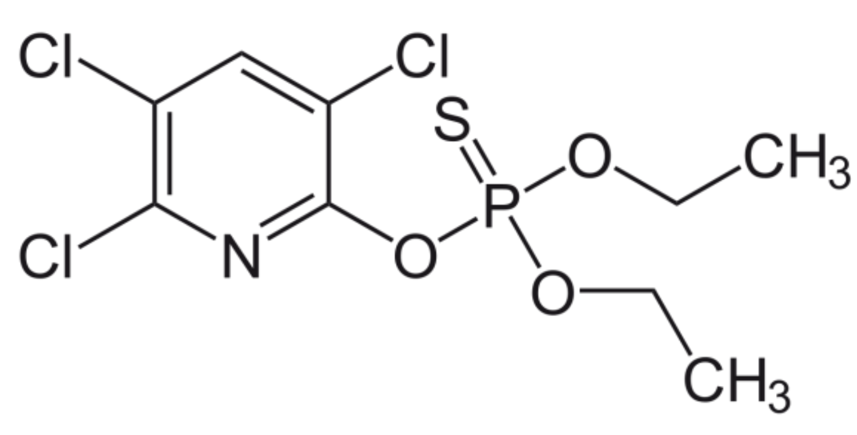
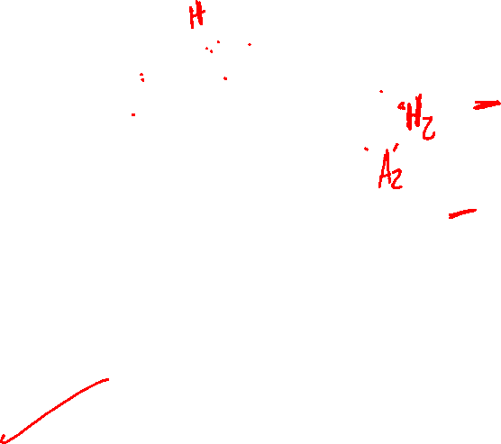
La siguiente molécula es el componente del clorpirifós, insecticida organofosforado que aún está permitido en algunos países, en donde lo utilizan, por ejemplo, para fumigar naranjas.
Un docente pide a sus estudiantes que analicen la molécula desde el punto de vista estructural. Luego, pregunta cuántos átomos de hidrógeno tiene, en total, una molécula de clorpirifós. ¿Cuál de las siguientes respuestas dadas por los estudiantes es correcta?
6
8
10
11
Habilidad:
Procesar y analizar la evidencia
D
TIP: Considera que todos los carbonos son tetravalentes.
Pregunta 70 – PAES de invierno Ciencias Química - forma 171, admisión 2026

Slide 17
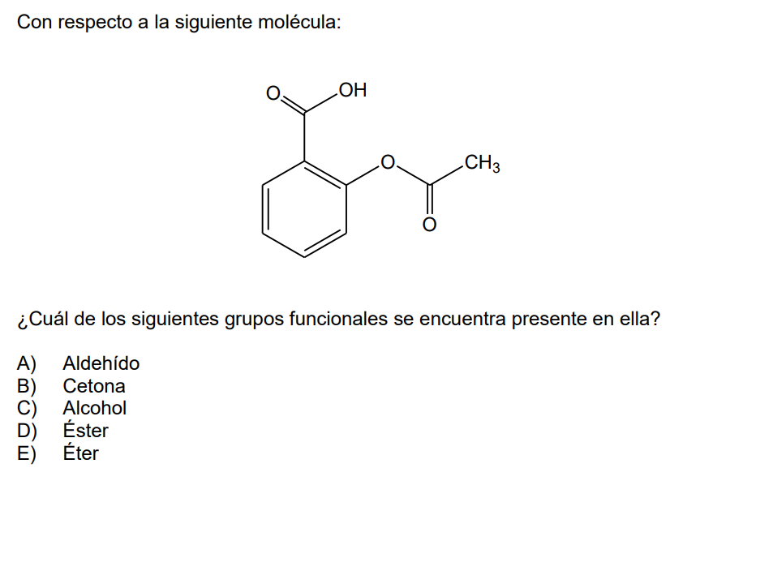

Habilidad:
Procesar y analizar la evidencia
D

Slide 18
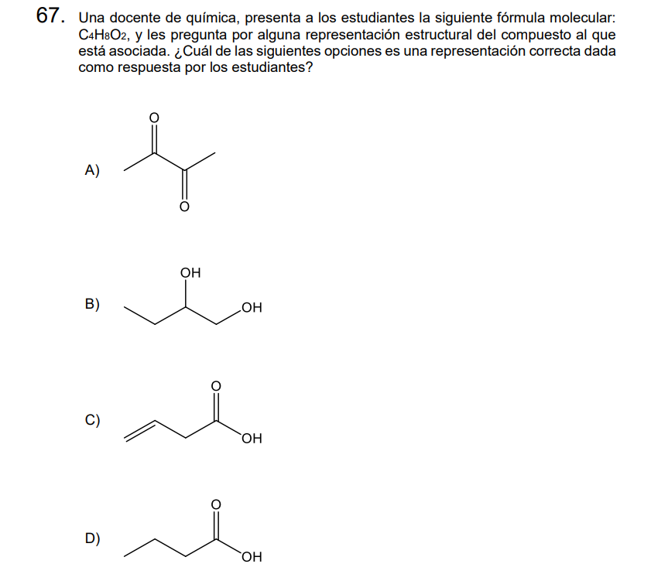

Habilidad:
Procesar y analizar la evidencia
D

Slide 19
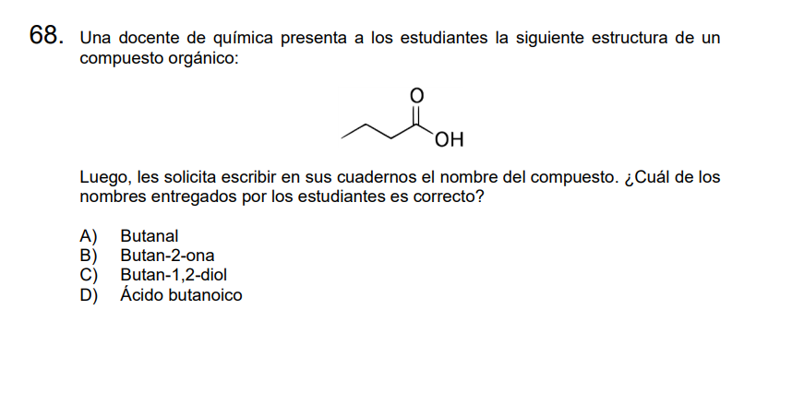
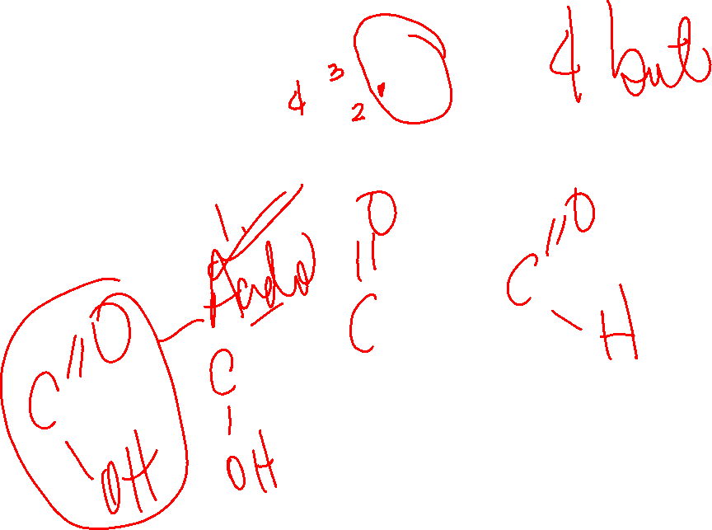
Habilidad:
Procesar y analizar la evidencia
D

Slide 20
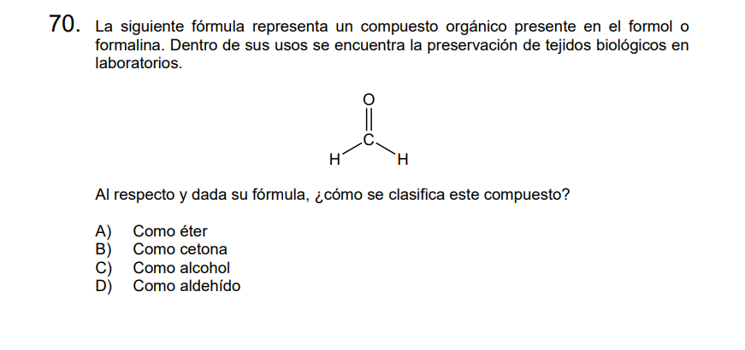

Habilidad:
Procesar y analizar la evidencia
D

Slide 21
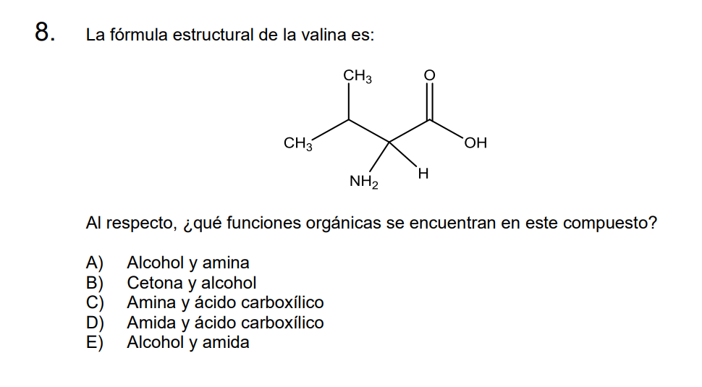

Habilidad:
Procesar y analizar la evidencia
C

Slide 22
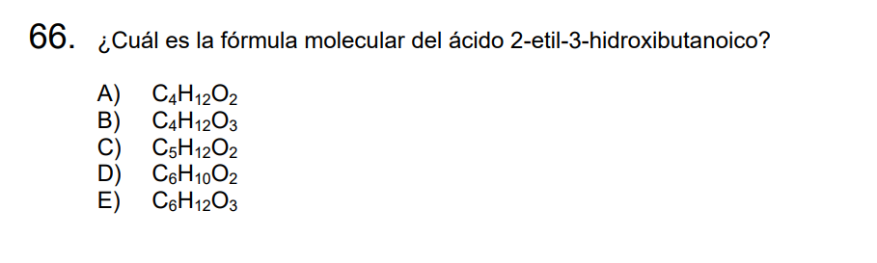
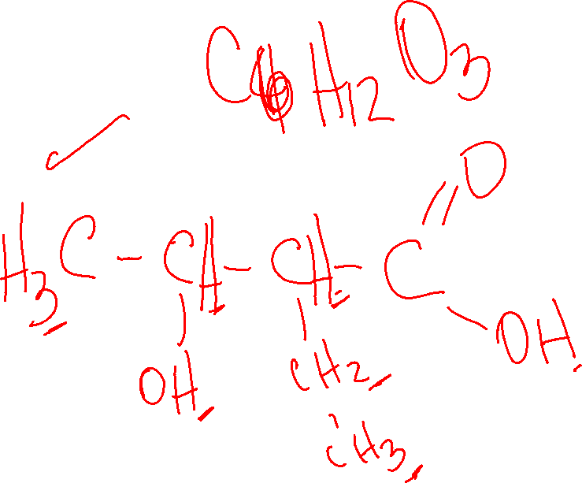
Habilidad:
Procesar y analizar la evidencia
E

Slide 23
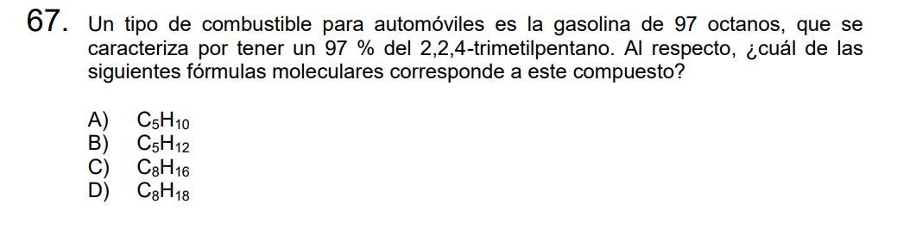
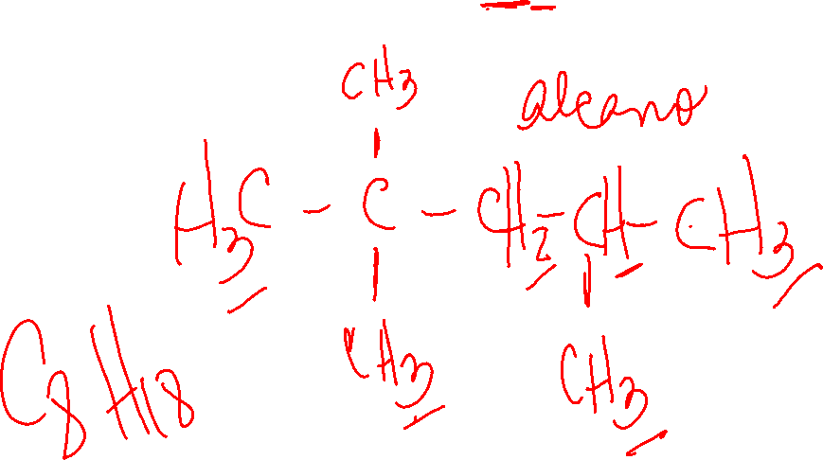
Habilidad:
Procesar y analizar la evidencia
D

Slide 24
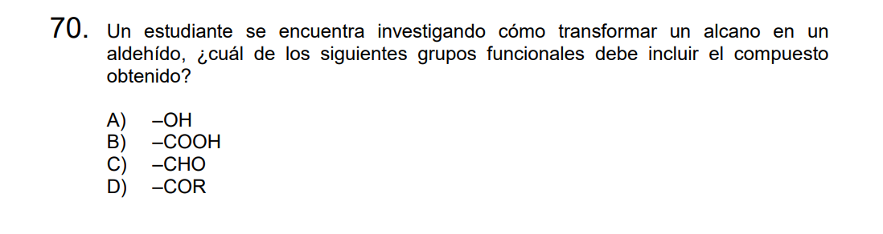

Habilidad:
Procesar y analizar la evidencia
C

Slide 25
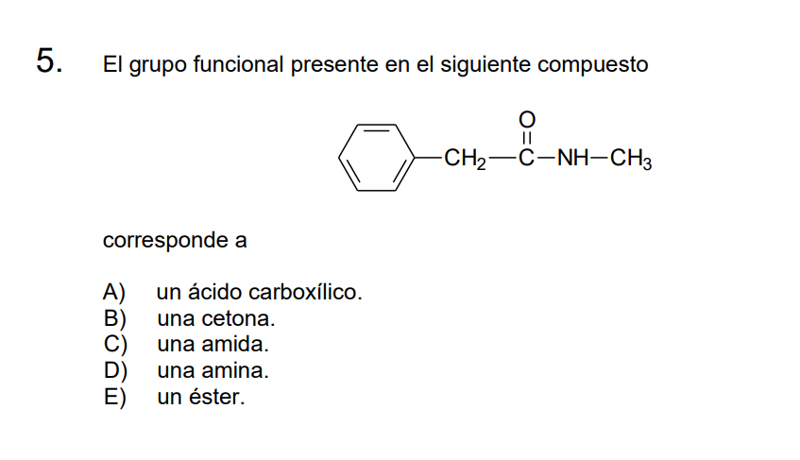
Habilidad:
Procesar y analizar la evidencia
C

Slide 26
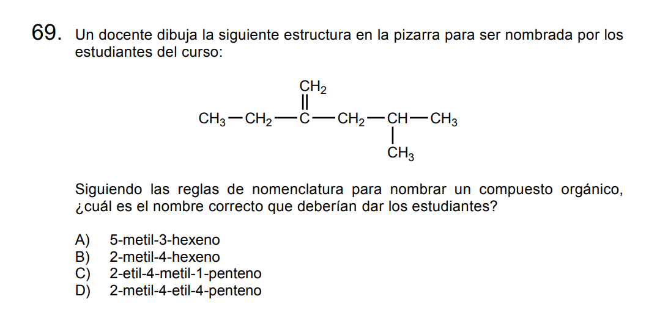
Habilidad:
Procesar y analizar la evidencia
C

Slide 27
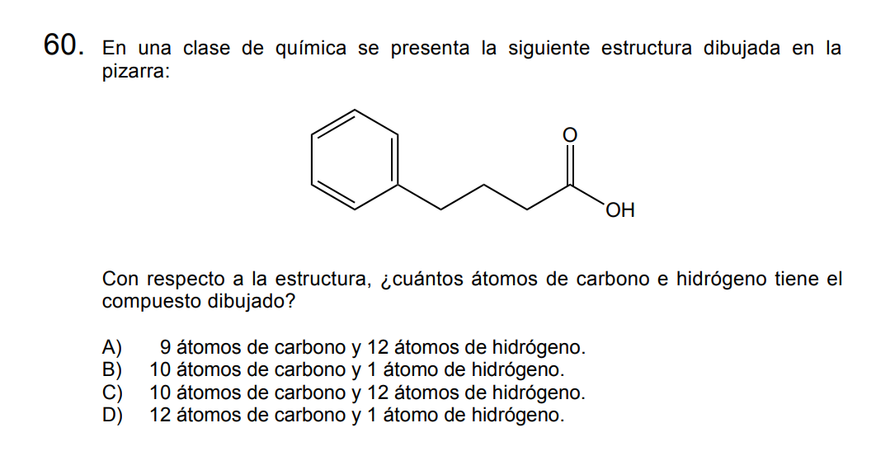
Habilidad:
Procesar y analizar la evidencia
C

Slide 28
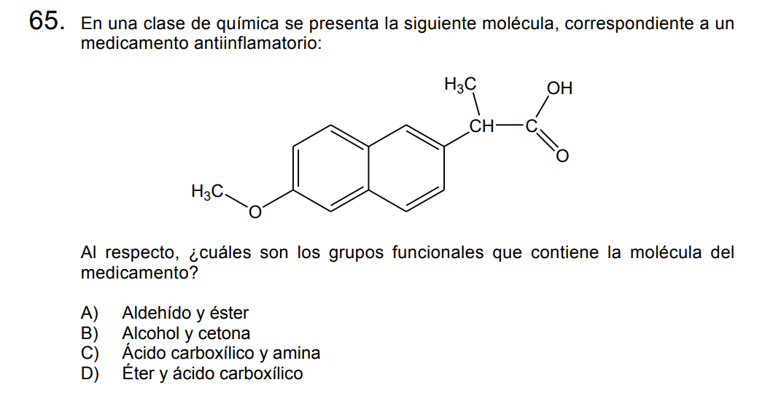
Habilidad:
Procesar y analizar la evidencia
D

Slide 29
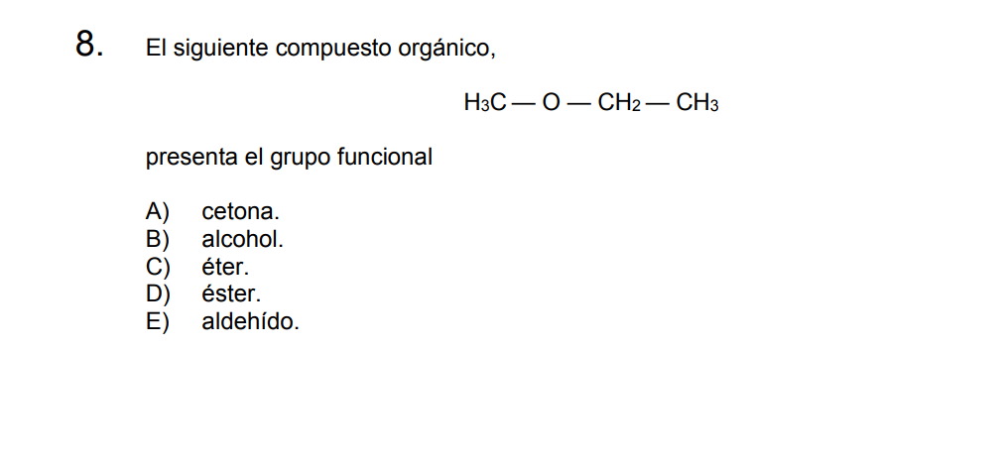
Habilidad:
Procesar y analizar la evidencia
C

Slide 30
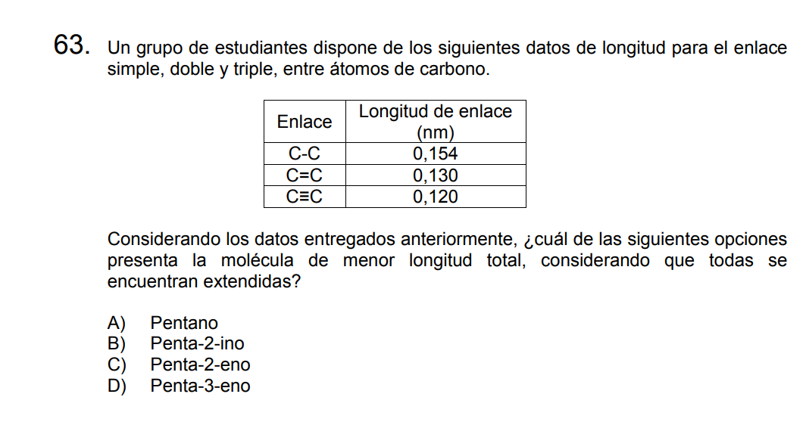
Habilidad:
Procesar y analizar la evidencia
B

Slide 31

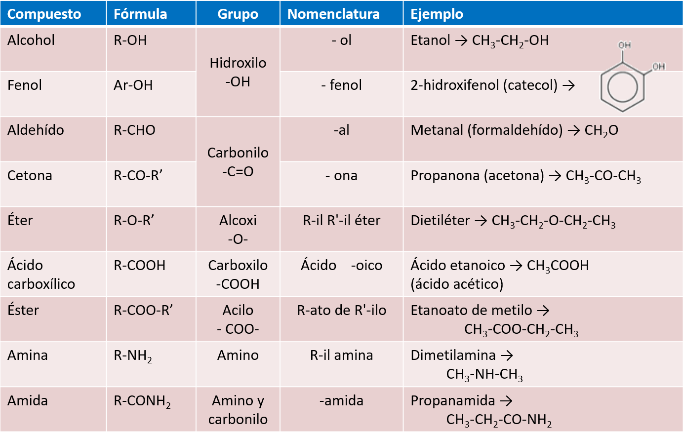
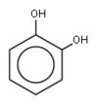

Slide 32
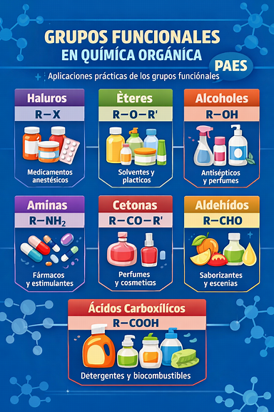


Slide 33
